Slide 2
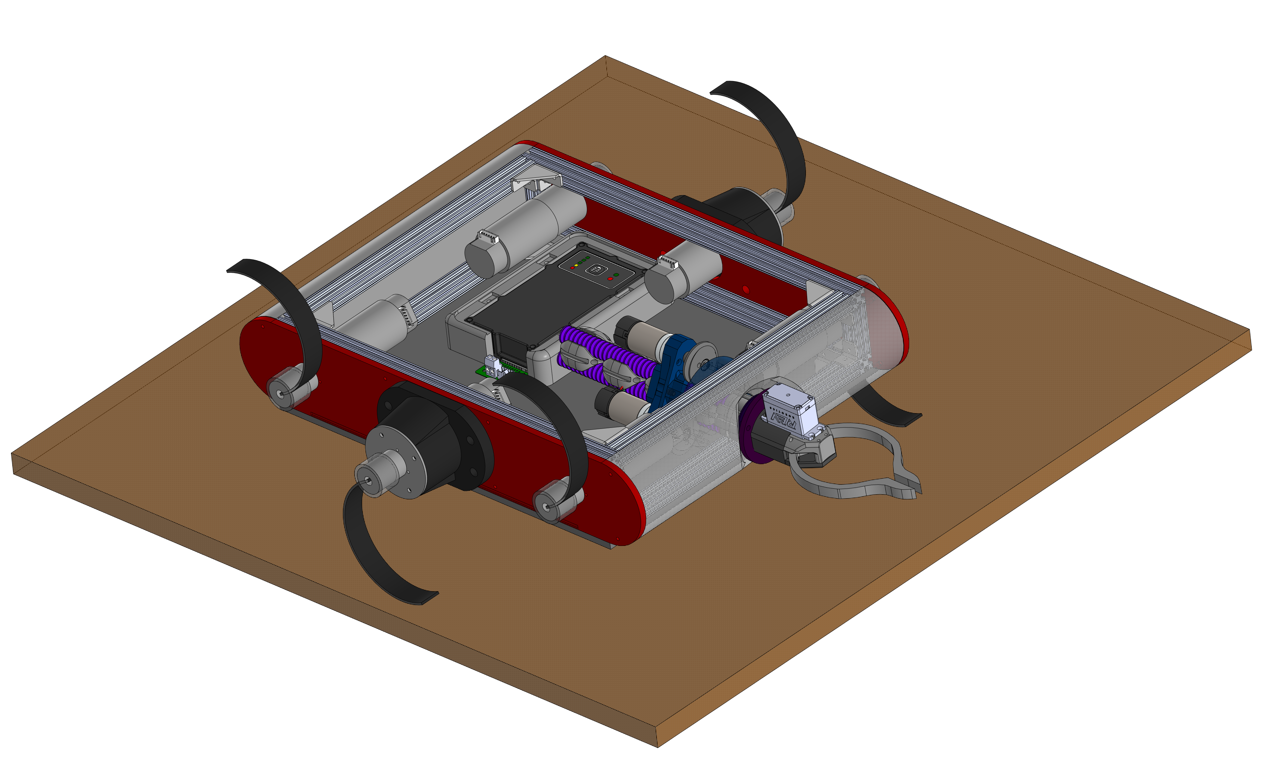
Победитель
Расстриженков Иван
Васильев Игорь
Notes:
З

Slide 3
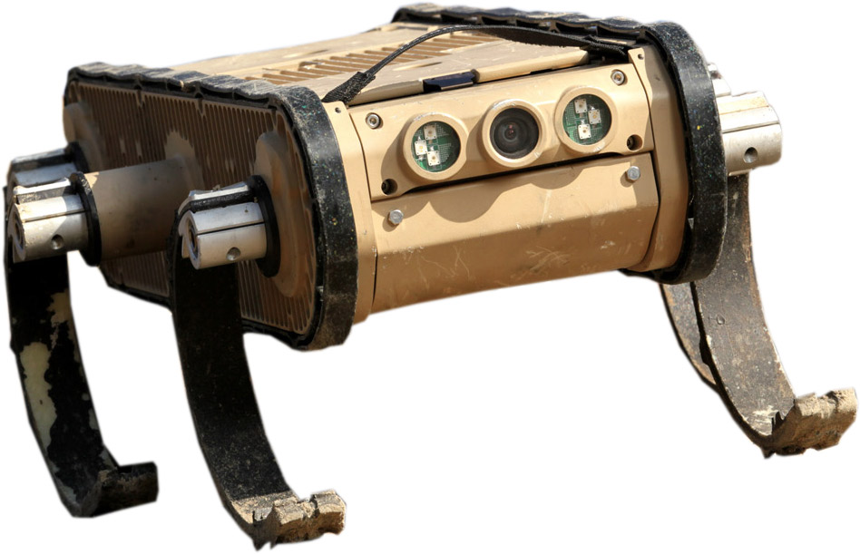
RHex
Авторы: Boston Dynamics

Slide 4
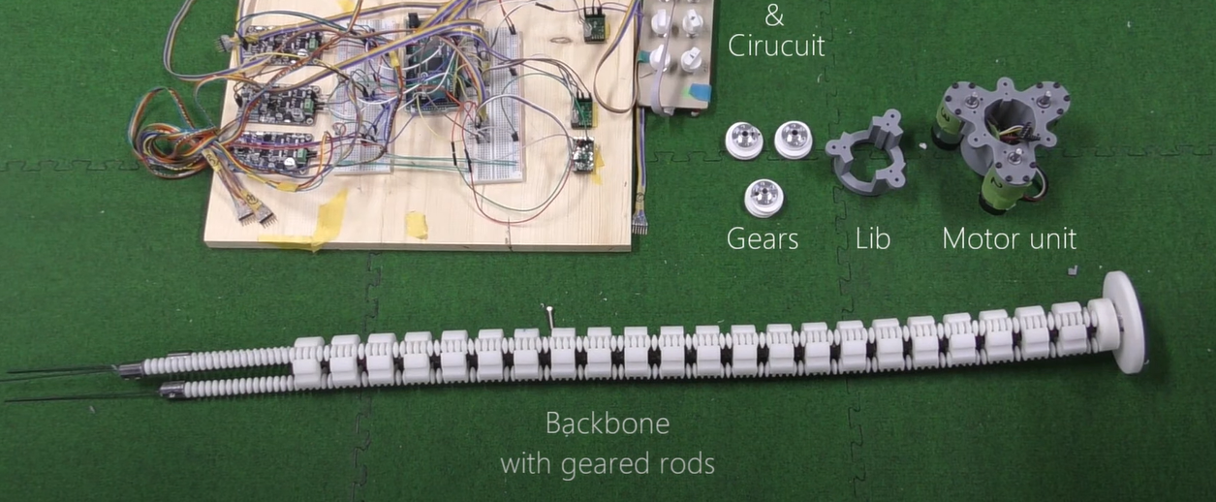
Woodpecker-inspired arm
…
Авторы: Ayato Kanada, Koki Honda, Motoji Yamamoto

Slide 5
Концепция

Slide 7
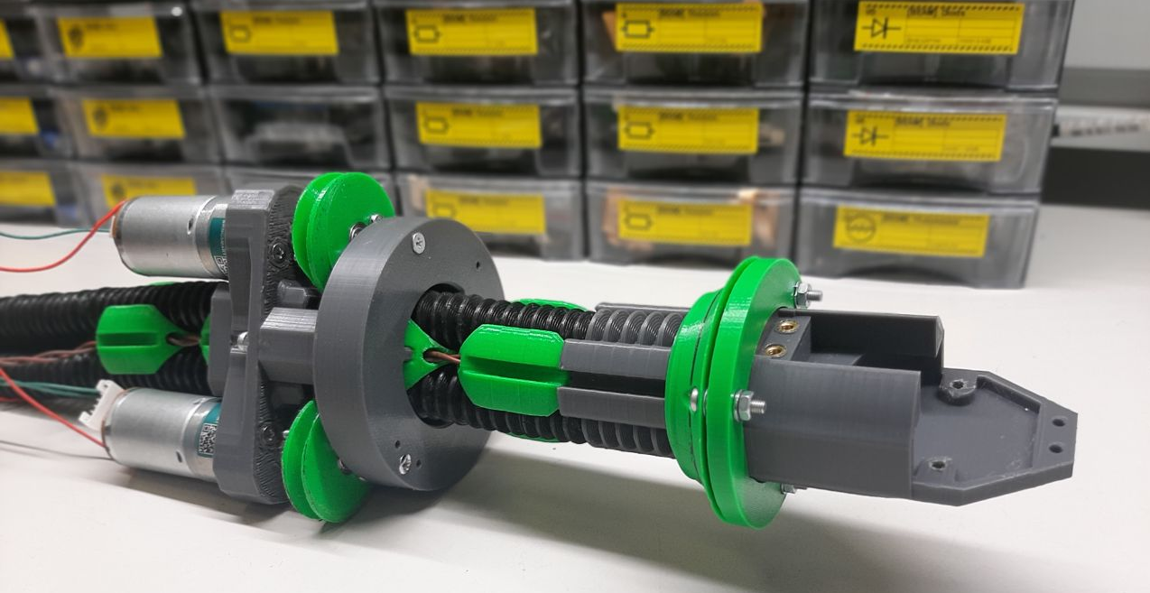
Манипулятор

Slide 8
Еще раз про манипулятор

Slide 9
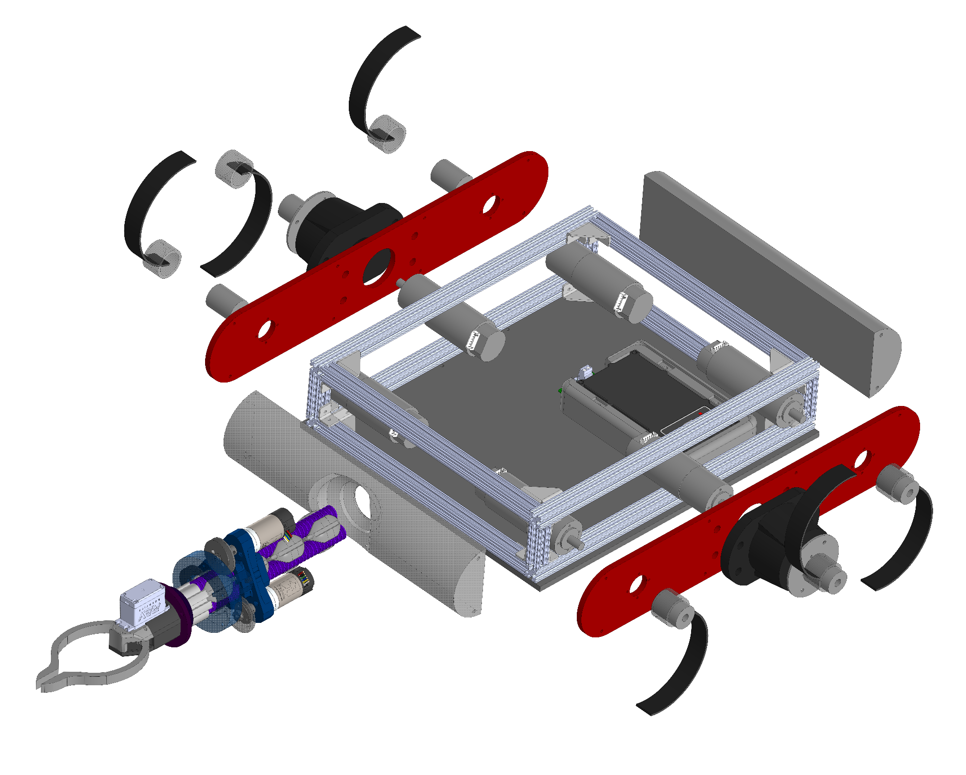
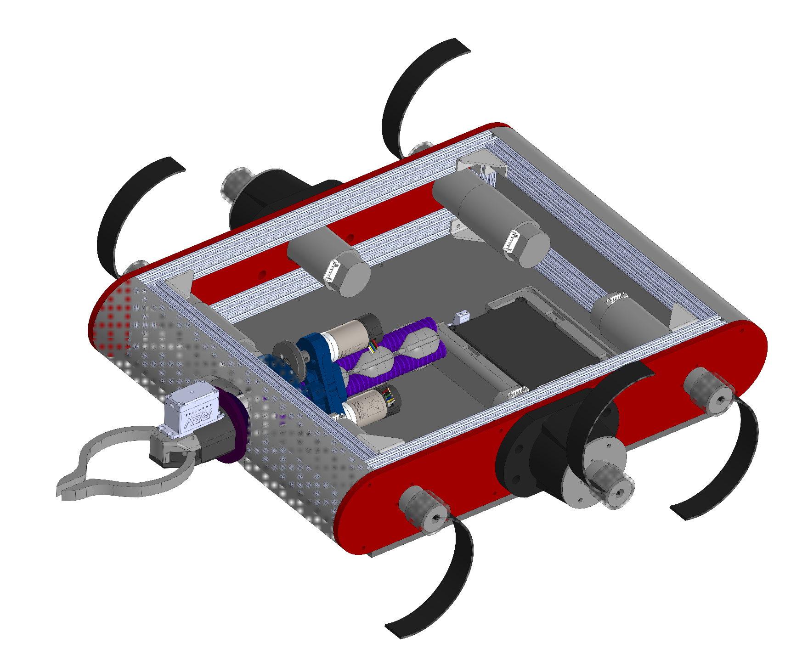
Конструкция
Notes:
Собран на основе конструкции из металлического профиля для увеличения жёсткости конструкции. Со всех сторон робот облицован металлическими пластинами, к которым крепятся 6 ходовых моторов. В данный момент находится на стадии детализации. Длина и ширина робота были заданы, исходя из размеров манипулятора

Slide 10
Еще раз про конструкцию

Slide 11
Что на данном этапе есть + планы

